Slide 1
Доклад на МО по теме: «Официальные порталы и полезные ссылки с развивающими занятиями, играми по образовательной области - речевое развитие» Составитель: воспитатель Воропаева Т.А. 2021г.
МБОУ «Алексеевская СОШ», структурное подразделение «Детский сад «Теремок».

Slide 2
Цель:
- создание электронной базы (образовательные порталы, полезные ссылки с развивающими занятиями, играми и т.п.) по образовательной области речевое развитие дошкольников для педагогов и родителей.

Slide 3
Образовательные порталы – предполагают ссылки на образовательные сайты в сети Internet.
www.ed.gov.ru – Федеральное агентство по образованию http://www.edu.ru/ – Федеральный портал «Российское образование». Каталог образовательных Интернет-ресурсов. Базовые федеральные образовательные порталы http://www.edu-all.ru/ – Портал «ВСЕОБУЧ» – всё об образовании http://www.mon.gov.ru/ – Министерство образования и науки Российской Федерации http://www.school.edu.ru/ – Российский общеобразовательныйпортал
Образовательные ресурсы для воспитателей, учителей, учеников и родителей.
Порталы содержит многообразную информацию по всем основным вопросам общего образования, от дошкольного до полного среднего.

Slide 4
Образовательные сайты – содержат материалы, посвященные какой-то определенной области знаний или содержанию обучения конкретному учебному предмету.
https://iqsha.ru/
https://tillionline.ru/
https://kids-smart.ru/
http://www.kindereducation.com/
http://doshkolnik.ru/razvitie-rechi.html
https://ot2do6.ru/age-3-4.html

Slide 5
Виды электронных образовательных площадок:
Комплексные - площадки где мы можем найти информацию по разным направлениям: образование, развитие, воспитание ребенка.
По отдельным отраслям – площадка на которой можем взять информацию по определенной образовательной области

Slide 6
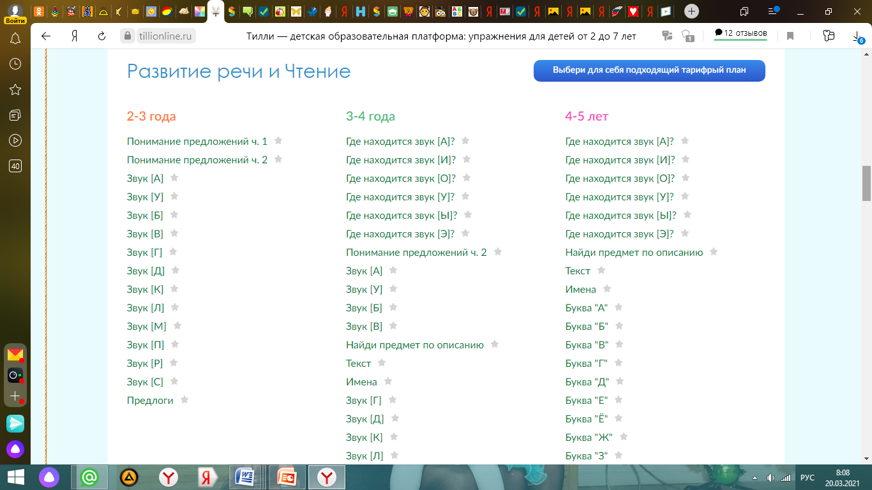
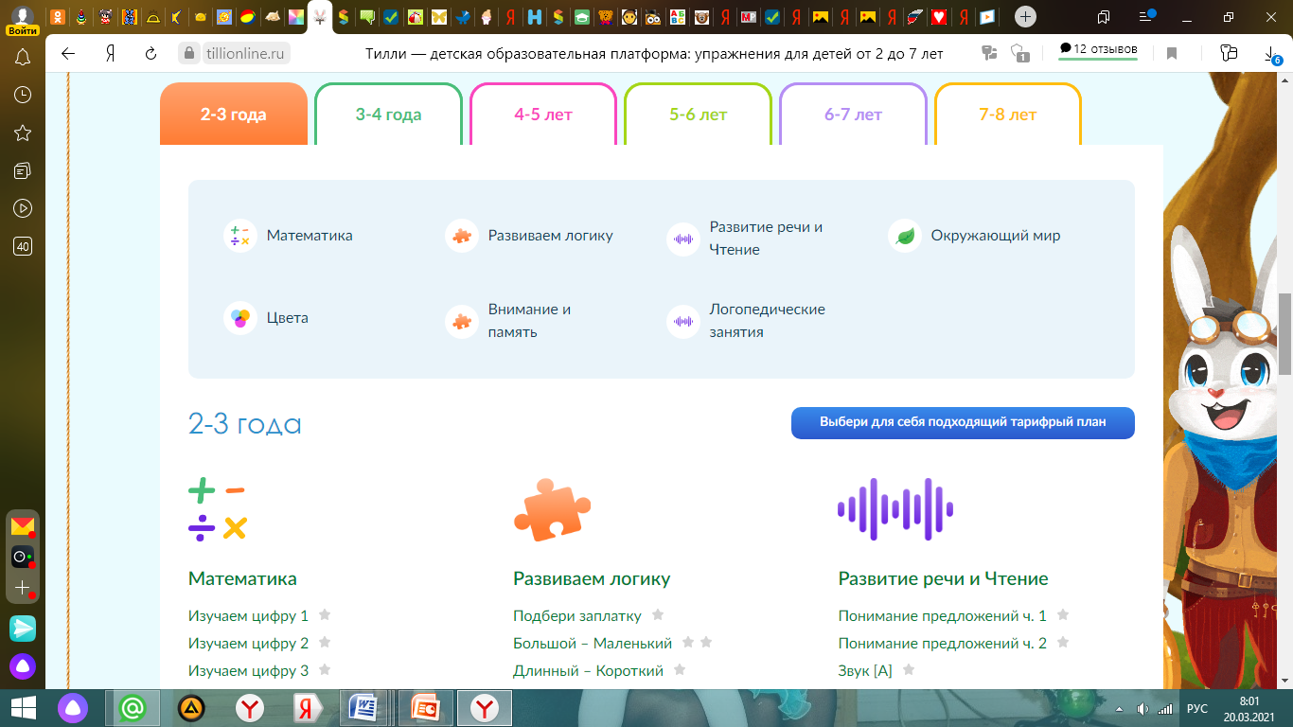
Комплексные площадки
https://tillionline.ru/

Slide 7
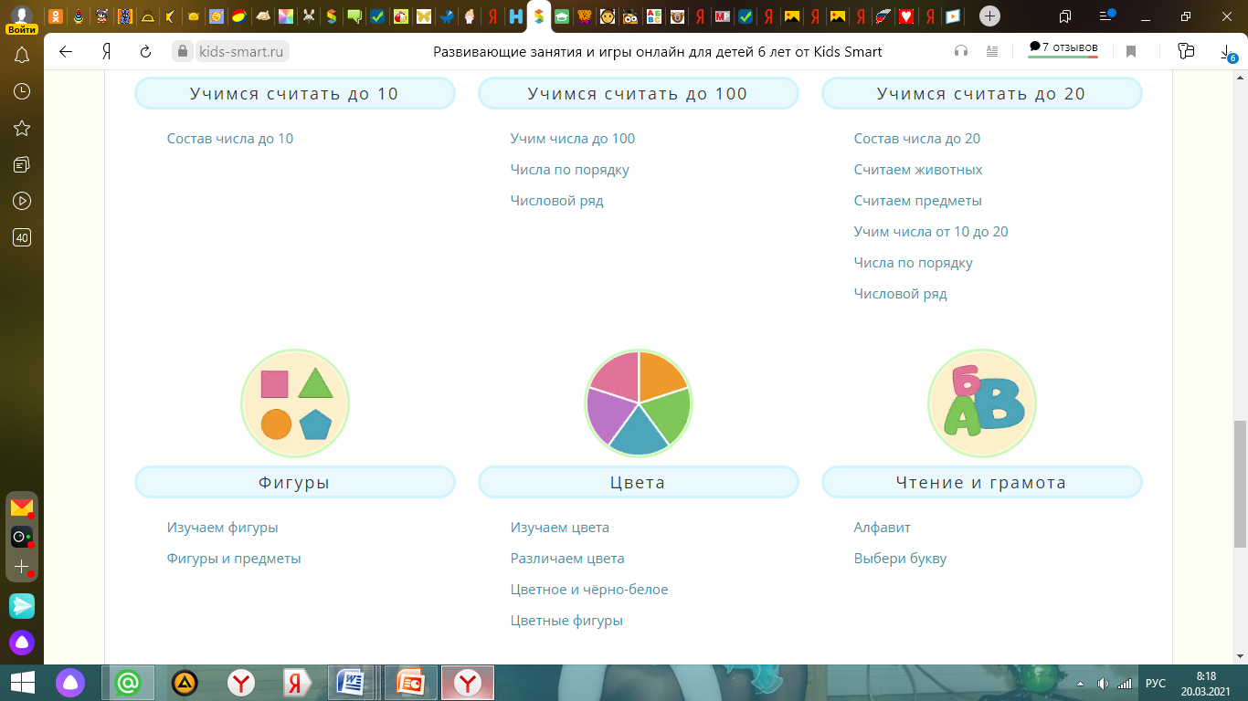
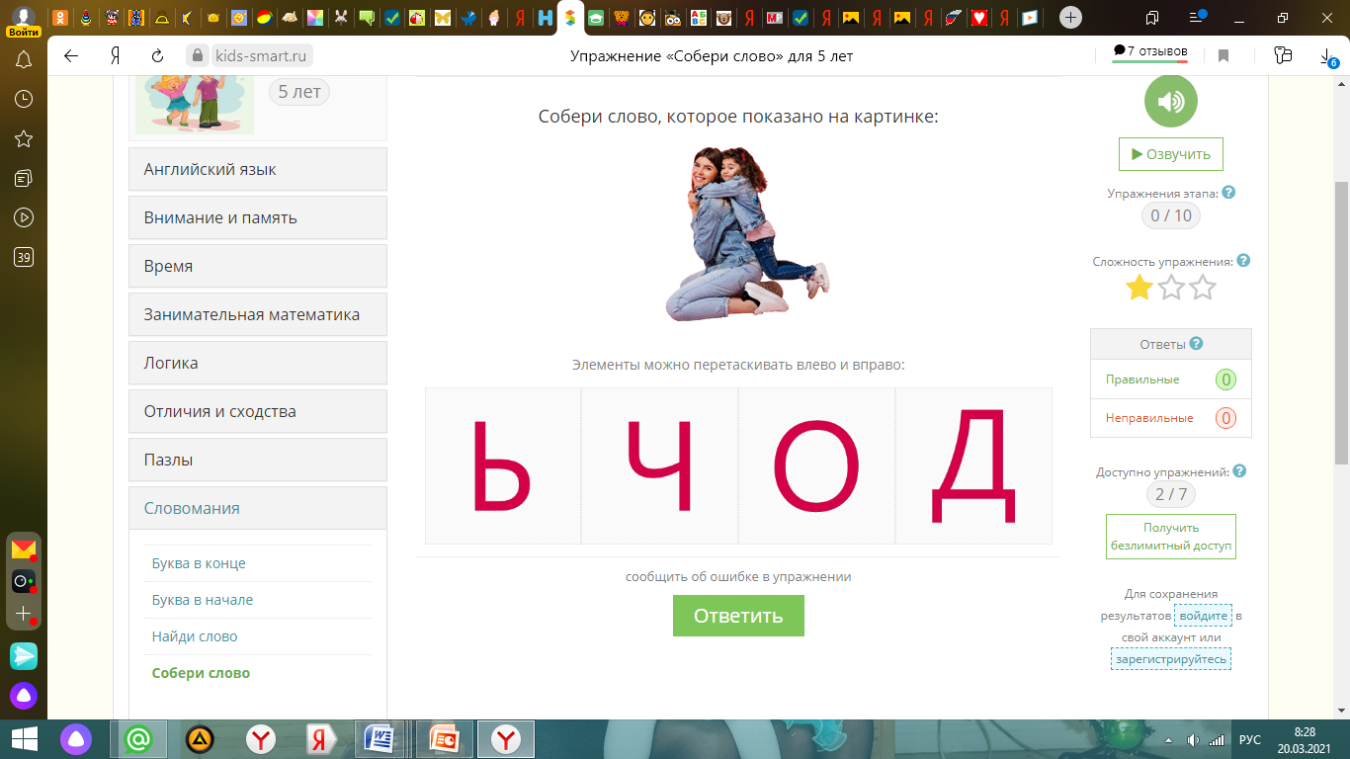
https://kids-smart.ru/

Slide 8
https://www.igraemsa.ru/

Slide 9
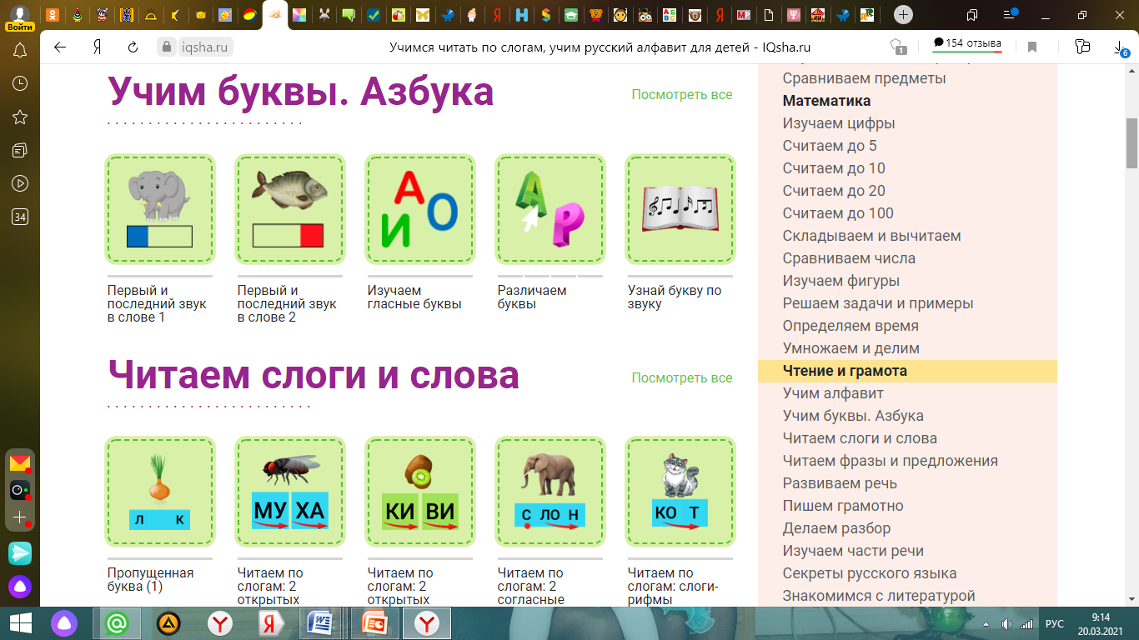
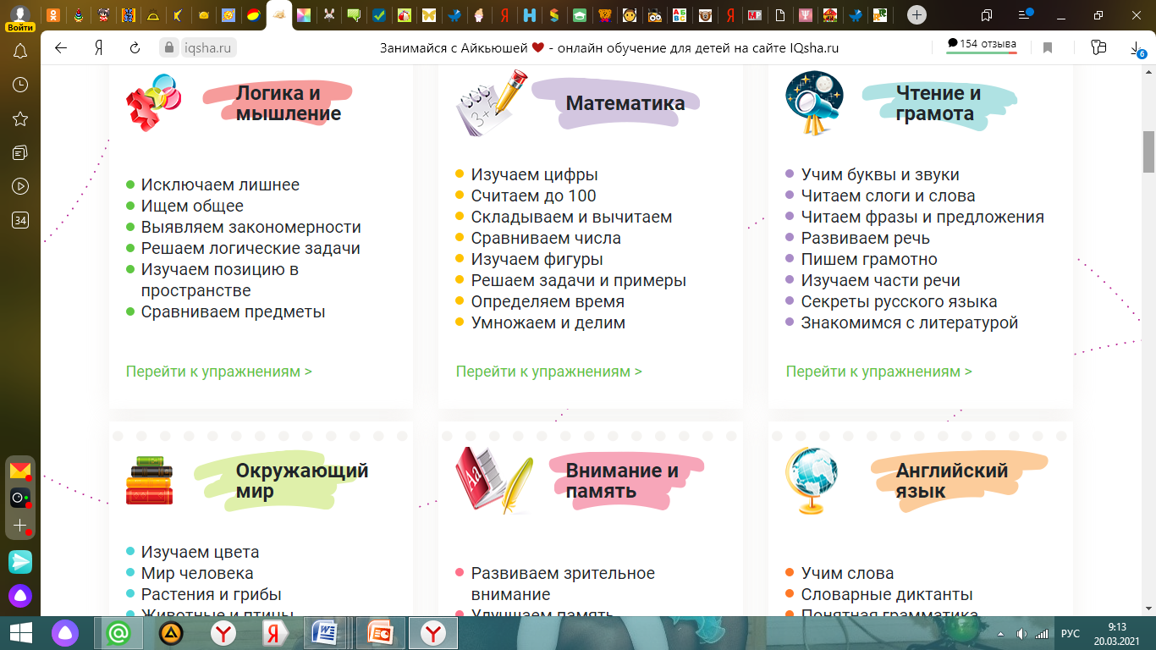
https://iqsha.ru/

Slide 10
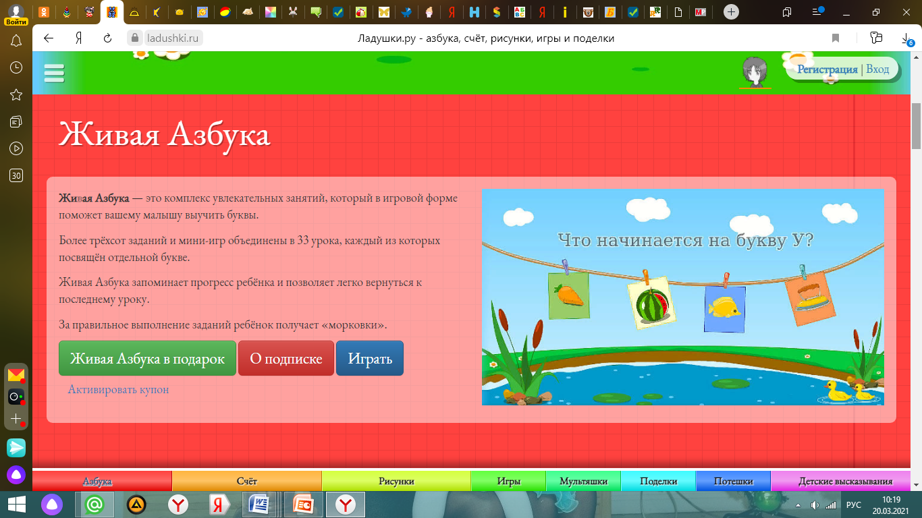
https://ladushki.ru/

Slide 11
Площадки по отдельным направлениям
http://igrobukvoteka.ru/?do=main

Slide 12
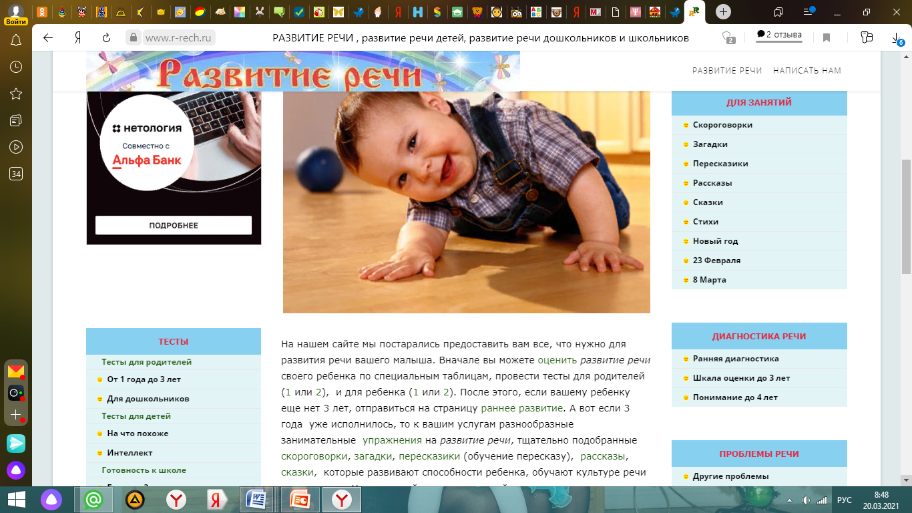
https://www.r-rech.ru/

Slide 13
http://www.boltun-spb.ru/index.html

Slide 14
Речевое развитие
Развивающая речевая среда – способствование развитию речи
Формирование словаря – на основе расширения ориентировки детей в ближайшем окружении развивать понимание речи и активизировать словарь
Звуковая культура речи – упражнять детей в отчетливом произношении изолированных гласных и согласных звуков.
Грамматический строй речи – учить согласовывать существительные и местоимения с глаголами, употреблять гл. в будущем и прошедшем времени, изменять их по лицам, использовать в речи предлоги.
Связная речь – помогает детям отвечать на простейшие и более сложные вопросы.

Slide 15
Электронная база в помощь воспитателям и родителям

Slide 16
Полезные интернет ресурсы
http://www.solnyshko.ee/ - Детский развлекательно-познавательный портал "Солнышко". Для детей - развлечения (игры, мультфильмы, сказки, раскраски) и полезные материалы ("почемучка", советы Поварешкина, рассказы о зверятах, уроки хороших манер). Для родителей и педагогов, ищущих информацию в интернете, - масса стишков и загадок, собранных по темам, пословицы, сценарии к детским праздникам.
http://www.lukoshko.net/ - Лукошко сказок. Сайт предлагает сказки, стихи и рассказы для детей. Здесь можно найти русские народные скази и сказки других народов, рассказы о животных, стихи и песни для детей.
http://detstvo.ru/ - Детство. Сайт для детей, пап и мам. На сайте имеется электронная детская библиотека, кулинарная книга, песни и сказки. Кроме того, можно прослушать онлайн программы детского радио.
http://www.danilova.ru/ - Ранее развитие детей. На сайте представлены публикации по раннему развитию детей, книги для родителей и детей. Методика и опыт обучения по кубикам Зайцева. Раннее обучение математике. Простая и удобная поисковая система.
http://www.kindereducation.com/ - "Дошколёнок". Электронный журнал для детей и родителей, на страницах которого опубликованы материалы для обучения, воспитания и развлечения детей дошкольного и младшего школьного возраста, собранные по тематическим разделам: развитие речи, веселый счет, изостудия, психология, игры и конкурсы, будь здоров. На сайте также можно подписаться на рассылку "100 развивающих и обучающих игр для детей".

Slide 17
http://www.babylib.by.ru/ - Библиотека маленького гения. Сайт предлагает статьи, тексты книг и различную информацию о Раннем развитии детей. Имеются тематические подборки о методиках Н.А. Зайцева, Б.П. Никтина, М. Монтессори, Г. Домана, Р. Штайнера, В.П. Тюленева.
http://azps.ru/baby/index.html - До и после трех. Сайт посвящен дошкольному развитию, в особенности - раннему развитию. Он построен в виде справочника, сборника занятий, в том числе упражнений, которые можно проводить с ребенком, о темам - читаем, думаем, считаем, речь, окружающий мир, двигаемся, компьютер, ИЗО.
http://doshkolnik.ru/ - Дошкольник. Этот сайт - для семьи, для отцов, матерей и детей. Сайт о том, как воспитывать ребенка, как научиться находить с ним общий язык. Много интересной информации для детей: сказки, стихи, умные задачки, познавательные статьи. На сайте представлена также большая коллекция сценариев - школьных и к различным праздникам.
http://wunderkinder.narod.ru/ - Вундеркиндер. На сайте выложены материалы, необходимые для обучения и развития малышей. Материалы представлены в виде компьютерных презентаций (слайдов), которые можно распечатать на бумаге, а также занимательных Flash-мультиков и игр. Материалы по русскому языку, математике, чтению, изучению окружающего мира, биологии, истории, рисованию предназначены для обучения детей дома, в садике, в начальной школе.

Slide 18
Каталог электронных библиотек
http://deti.spb.ru/ – Региональный сайт детских библиотек http://kidsbook.narod.ru/ – Kidsbook: библиотека детской литературы http://lukoshko.net/ – «Лукошко сказок». Детская электронная библиотека – народные и авторские сказки, стихи и рассказы для детей. http://dedushka.net/ – Детская сетевая библиотека. Каталоги по возрасту, по авторам. Полезные ссылки: Сайты для родителей; Электронные архивы http://www.kulichki.com/moshkow/TALES/stishki.txt – Детские стихи – раздел библиотеки Максима Мошкова. https://rgdb.ru/Default1.aspx – Российская государственная детская библиотека. На сайте представлены различные каталоги: Методические материалы; Каталог «Редкая книга»; Каталог отдела литературы на иностранных языках.

Slide 19
Энциклопедии, словари, справочники
http://potomy.ru/ – «Потому.ру – Детская энциклопедия. Вместе познаём мир». Более 2500 ответов на самые разные вопросы. Ежедневно на сайте появляются более десятка новых ответов от квалифицированных педагогов – учителей школ и воспитателей детских садов. Зарегистрировавшись, любой посетитель сайта, может задать свой вопрос. Учителя или воспитатели могут БЕСПЛАТНО размещать на сайте свои статьи. http://www.books.kharkov.com/ – В.И. Даль. Толковый словарь живого великорусского языка http://www.slovari.gramota.ru/ – Справочно-информационный портал. Словари русского языка. Служба русского языка. (Институт русского языка им. В.В. Виноградова.)

Slide 20
Методические ресурсы для воспитателя и родителей
http://kinklub.com/top-albums – Каталог детских сайтов. В каталоге представлены сайты только с детской тематикой. Детская поисковая система АГА. https://ladushki.ru/ – «Ладушки». Сайт для малышей и малышек, а также их родителей. Галерея детских рисунков. Детское литературное творчество. Поделки. Живая азбука. Весёлая математика. http://playroom.com.ru// – Детская игровая комната. Более 120 текстов детских песен из фильмов и мультфильмов, компьютерные игры для детей разного возраста, доступные для скачивания, игры развивающие и логические, а также кроссворды, загадки, перевёртыши, считалки, пословицы, шарады, ребусы. http://skazkater.narod.ru/ – Сообщество сказкотерапевтов. Терапевтические сказки, ссылки на коллекции сказок. https://danilova.ru/ –В разделе «Всё о раннем развитии» размещены материалы о различных методиках; в «Кладовой» – книги для детей, материалы для занятий: пособия, игры, раскраски, картинки, ноты и многое другое. В разделе «Здоровье» учат не болеть, а если уж заболели, то лечиться правильно: нелекарственные методы лечения, сокотерапия, ароматерапия и многое другое.

Slide 21
http://www.juja.ru/ – Ежедневная сказка для детей. Изобразительная часть выполнена при помощи новейших компьютерных технологий. Большое внимание в проекте уделено звуковой составляющей, текст зазвучит голосом профессиональных артистов, а стихи превращаются в песни http://www.skazka.com.ru/ – «Сказка». На сайте представлены полные тексты 7015 народных и литературных сказок, мифов и легенд разных стран. Выделены сказки для самых маленьких читателей и сказки для взрослых, а также размещены тексты 97 «страшилок». Удобный поиск позволяет отыскать сказку по народности или по автору. https://solnet.ee/ – Детский портал «Солнышко». Проект ориентирован на три основных группы посетителей: на детей (игры, конкурсы, сказки, раскраски, детский журнал, виртуальная школа, форумы); на родителей (on-line консультации по воспитанию, раннему развитию и образованию детей, обмен опытом, форумы); на педагогов (копилка дидактического и сценарного материала, авторские методики и разработки). http://www.tikki.ru/skazki – Каталог сказок и детских песен, которые можно скачивать бесплатно. Музыкальные сказки.

Slide 22
Сайты детских писателей, поэтов
http://andersen.com.ua/ – Все сказки Андерсена. http://s-marshak.ru/ – «Недописанная страница – Самуил Маршак». Сайт о жизни и творчестве Самуила Яковлевича Маршака. Все произведения для детей, письма, фотографии и звуковые файлы, которые, дополняя литературное наследие автора, помогут лучше узнать и полюбить Маршака-поэта, переводчика, прозаика и редактора. http://www.bazhov.ru/ – Павел Петрович Бажов. Биография писателя, написанная дочерью – Ариадной Павловной Бажовой; фотоальбом. Сказы. Ссылки: uralring.eunnet.net/bazhov–Бажовскихсказовдивныеместа http://www.skazka.com.ru/bio/pavel-bajov – сказы Бажова. bazhov.ural.ru – сайт литературной премии Павла Бажова. http://www.chaplina1.narod.ru/ – Сайт В.В. Чаплиной. Сайт, посвящён жизни и творчеству замечательной детской писательницы Веры Васильевны Чаплиной. http://www.sky-art.com/andersen/index.htm – Небесное искусство. Ханс Кристиан Андерсен. Все произведения Х.К. Андерсена, переведённые на русский язык. Материалы о переводах и переводчиках Андерсена. Иллюстрации к произведениям писателя. Фотографии. Путевые заметки. Автобиография. Письма. Литература об Андерсене. http://www.uspens.ru/ – сайт Э.Н.Успенского. Все произведения Э.Н.Успенского. Издания на иностранных языках. Новые проекты. Персонажи. Фильмы по произведениям писателя (полный список).

Slide 23
Электронные периодические издания для детей и воспитателя дошкольного образовательного учреждения
http://dob.1september.ru/ – Газета «Дошкольное образование». https://puzkarapuz.ru/2008/04/16/razvivajushhijj_zhurnal_dlja_detejj_umnjasha_122008.ht%20ml – Развивающий журнал «Умняша» для детей дошкольного и младшего школьного возраста с заданиями, обучающими письму, чтению, математике, рисованию, аппликации, лепке, английскому языку в игровой форме.
http://zerno.narod.ru/ – «Зёрнышко». Полноцветный христианский журнал, для детей 4- 11 лет, учит, развлекает, утешает, помогает воспитывать детей в христианских традициях. https://xn--1-btbl6aqcj8hc.xn--p1ai/ – «Первое сентября». Сервер объединения педагогических изданий. Публикуются номера газеты, а также материалы предметных газет, в том числе «Дошкольное образование». http://www.kindereducation.com/ – «Дошколёнок». Журнал для умных деток и их родителей. Обучение и развлечение дошколят. Развитие речи, забавная математика, детская психология, уроки изобразительного искусства, игры и конкурсы, (от 4-х лет). http://klepa.ru/ – «Клёпа». Международный детский журнал/альманах, издается с 1992 года. Постоянные рубрики: «Твои знаменитые тёзки», «Клёп-клуб». Каждый номер этого журнала/альманаха освещает одну тему. http://klepa.ru/http://www.kostyor.ru/ – Детский литературно-художественный журнал «Костёр». http://www.krokha.ru – «Мой Кроха и Я». Одно из самых популярных в России изданий для родителей, воспитателей.
http://ru.wikipedia.org/wiki – Детские и юношеские журналы России. Материал из «Википедии» — свободной энциклопедии. «Весёлые картинки»,«Звёздочка», «Календарь школьника», «Квант», «Колобок», «Костёр», «Лазурь», «Мурзилка», «Пионер»,«Потенциал», «Санька — бешеный кролик», «Свирель», «Свирелька», «Точка», «Трамвай», «Юный натуралист», «Юный техник»

Slide 24
Список безопасных сайтов для детей
https://solnet.ee/ – «Солнышко»: детский портал.Развивающие, обучающие игры для самых маленьких и еще много интересного и для родителей. http://www.1001skazka.com/ – «1001 сказка». На сайте можно скачать аудиофайлы — сказки, аудиокниги http://www.teremoc.ru/ – Детский сайт «ТЕРЕМОК» с развивающими играми, загадками, ребусами, мультфильмами. https://murzilka.org/ – Сайт журнала «Мурзилка» со стихами, раскрасками, конкурсами и другой полезной информацией https://ladushki.ru/ – Сайт для малышей и малышек.Мультфильмы, азбука, счет, рисунки. web-landia.ru – Страна лучших сайтов для детей.

Slide 25
Спасибо за внимание!

